Slide 1
Ein System zur partiellen Synchronisation von Wissensbasen für ein dezentrales soziales Netzwerk
Masterarbeit

Slide 2
Inhaltverzeichnis
Demo
Ziel
Beschreibung
Beschreibungen von Datenräumen - Deskriptor
Extraktion von Daten
Synchronisation
SyncKB
Abstraktion
Metadaten
Pull und Pull Request Prinzip
Fazit

Slide 3
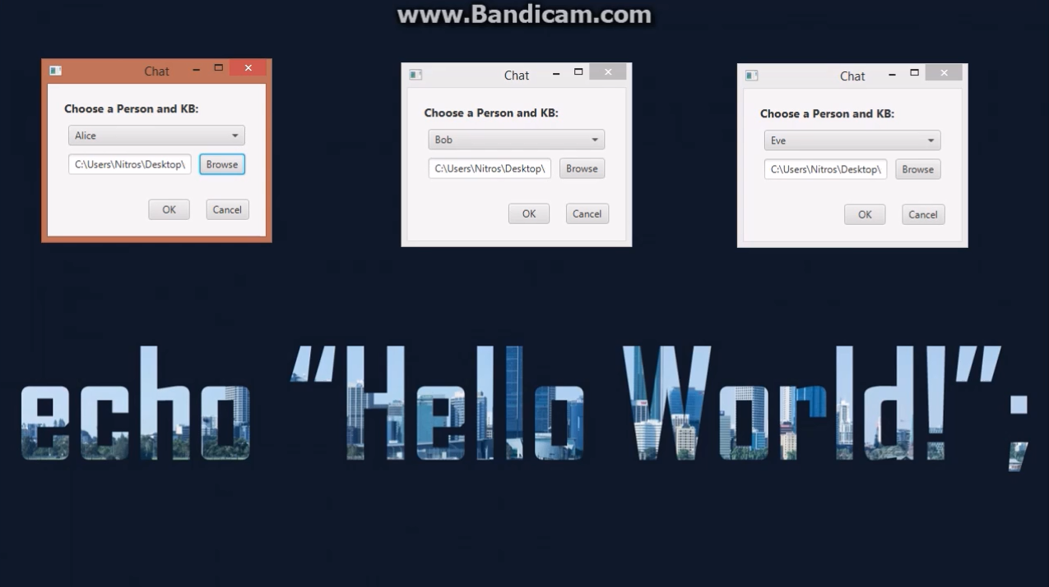
Demo - Chat

Slide 4
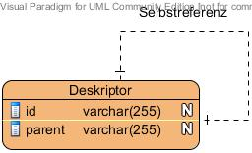

Beschreibungen von Datenräumen - Deskriptor
Drei grundlegende Elemente:
Kontext (context)
Beschriebt den eigentlichen Inhalt
Kann leer sein
Identikator (id)
Technischer Identifikation
Erlaubt wiederaufinden
Vater (parent)
Bildet Beziehung ab
Enthält Identikator des Elternelementes

Slide 5
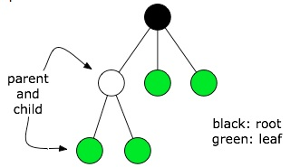
Extraktion von Daten
Drei Extraktionsmöglichleiten:
Extraktion des Kontext des Deskriptors
Daten eines einzelnen Knotens
Extraktion des Unterbaumes
Daten des Knotens und aller seiner Kinder
Extraktion des gesamten Baumes
Alle Daten des aktuellen Baumes von der Wurzel an
Quelle: http://xlinux.nist.gov/dads//HTML/tree.html

Slide 6
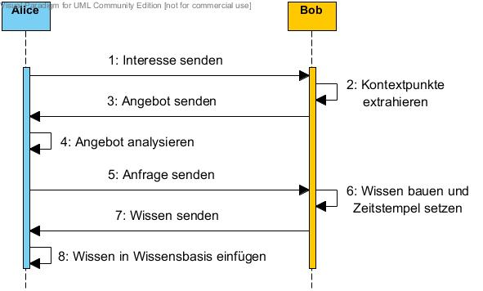
SyncKB
Algorithmus
Mängel
Synchronisation mit allen Peers
Synchronisation aller Kontextpunkte
Daten werden nur bezogen, aber nicht gesendet.

Slide 7
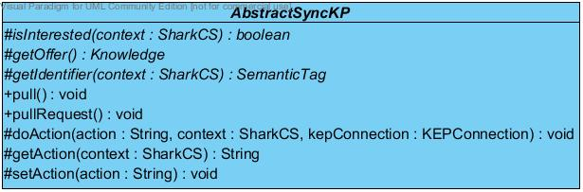
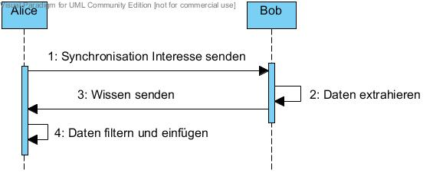
Abstraktion
Drei grundlegende Fragen
Wie identifiziere ich mich?
Bin ich an den erhaltenen Daten interessiert?
Was für Daten biete ich an?
Abgebildet durch die Methoden:
getIdentifier
isInteressted
getOffer

Slide 8
Metadaten
Kontext
Topic
Originator
Peers
Remote Peers
Times
Locations
Direction
Metadaten?

Slide 9
Pull und Pull Request Prinzip
Algorithmus ist nur ein Pull. Ein Push fehlt.
Vereinfachung: Anstatt eines Push wird der gegenüber aufgefordert ein Pull auszuführen → Pull Request .
Synchronisation ist somit ein Pull gefolgt von einem Pull Request.
Keine direkte Methode zur Synchronisation, da nicht klar, wann ein KnowledgePort seine Arbeit beendet hat.

Slide 10
Fazit
Mängel
Schlusswort
Keine vollständige Synchronisation in einem Schritt
Kein Caching
Keine Test von Multithreading
Eliminierung des Piggyback Algorithmus
Proof of Concept
Refactoring notwendig
Weitere Feature denkbar, z.B. verbinden von Kontexten von Desriptoren
AbstractSyncKP kann auch durch andere Klassen implementiert werden

Slide 11

Fragen?

